Slide 1
Виртуальная экскурсия «Прокопьевск- жемчужина Кузбасса»
Команда «Прокопчанин», город Прокопьевск Кемеровская область

Slide 2
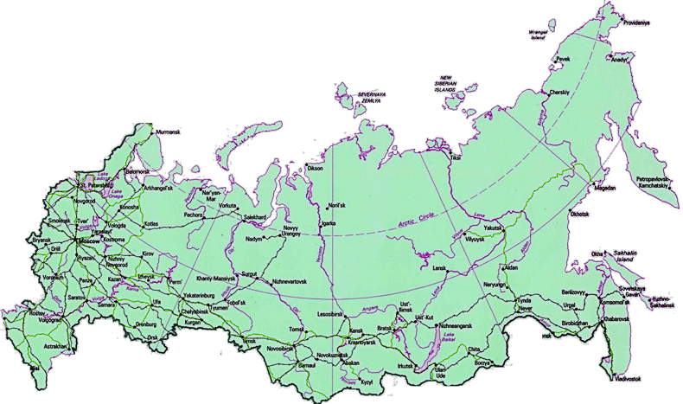
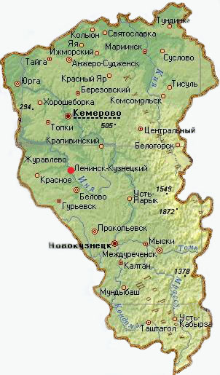
Приглашаем ВАС в путешествие
Прокопьевск

Slide 3


Добро пожаловать!
Прокопьевск

Slide 4

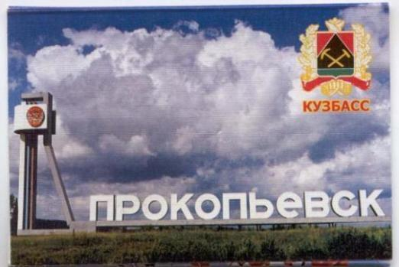

Slide 5


Прокопьевск- третий по численности населения город Кузбасса. Находится он в юго-западной части Кемеровской области. В составе города три района: Зенковский, Рудничный, Центральный.
Коренное население — томские татары, шорцы и телеуты.
Дата образования -10 мая 1931 года
Площадь -216,7 кв.км
Население -222,5 тыс. человек
Расстояние до областного центра-203км

Slide 6
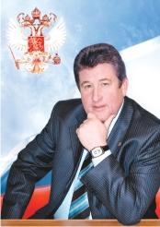
Глава города В.А.Гаранин

Slide 7
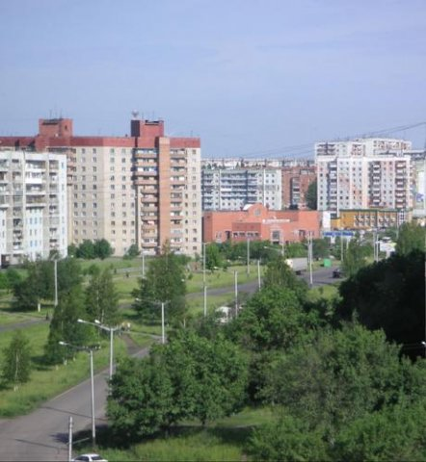
Жемчужиной Кузбасса называют город горняков - Прокопьевск.
.
Издавна Прокопьевск называют черной жемчужиной Кузбасса. В его подземных кладовых сосредоточено более 20 процентов всех российских запасов коксующихся углей, без которых не могут обойтись ведущие отрасли промышленности нашей страны

Slide 8
Прокопьевск известен как изготовитель электромашин, шахтного оборудования, металлоконструкций, резино-технических изделий, продукции пищевой промышленности. Определяющей отраслью экономики города является угольная, которая в объеме производства города составляет 54,5 процента.
Внешний облик города сегодня: в нем 260 тысяч человек населения

Slide 9
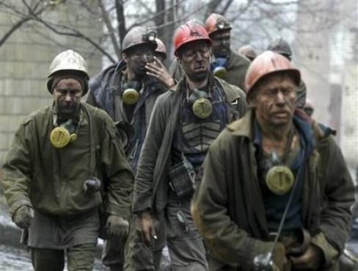
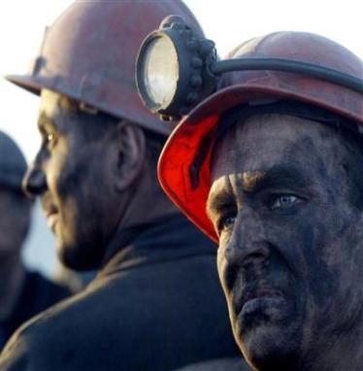
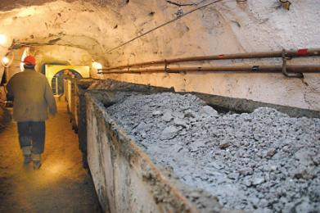
  Славен город делами своими, славен многочисленной армией шахтёров, беззаветно отдавшими делу свой опыт, знания, творческую энергию, навсегда вписавшими свои имена в историю города.

Slide 10

Краткий экскурс в историю
Или как все начиналось…

Slide 11
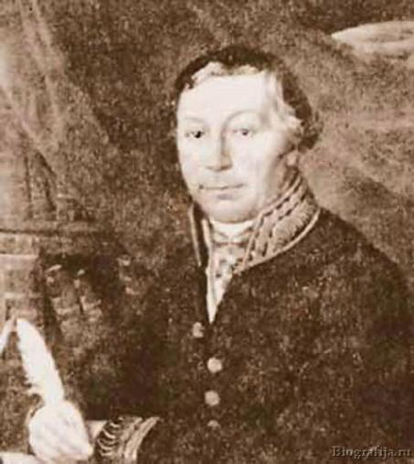
Возникновение поселения связано с Христорождественским монастырем, основанным под Кузнецком в 1648 году. Деревня Монастырская впервые официально упомянута в атласеРемезова в 1701 году, который назывался «Чертёжная книга Сибири».
Ремезов Семён Ульянович

Slide 12
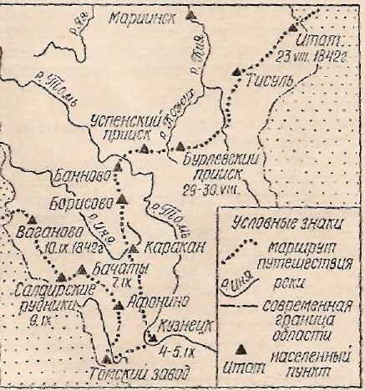
Страница из «Чертежной книги Сибири»
1701 год Ремезова

Slide 13
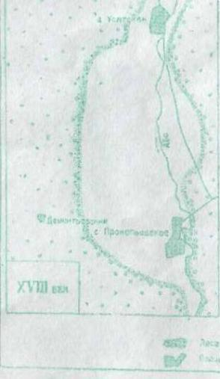
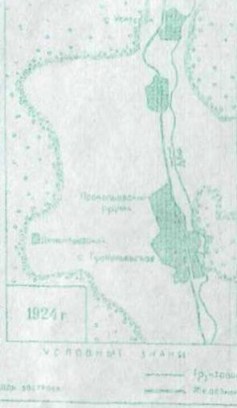
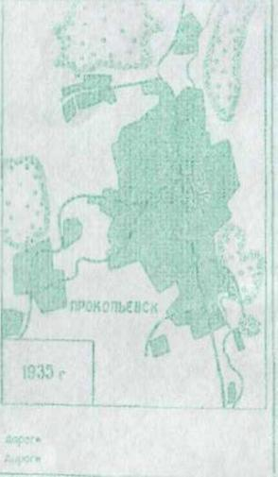
Рост территории
Прокопьевска XVlll века (архивные данные)
XVlll век
1924 год
1935 год

Slide 14
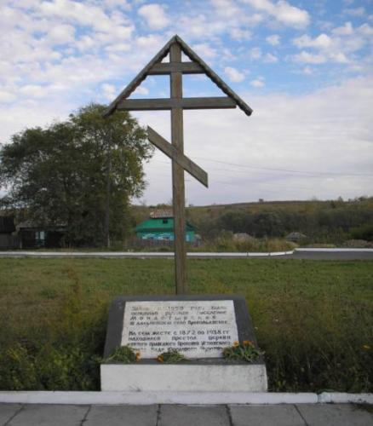
ПОКЛОННЫЙ КРЕСТ В ЧЕСТЬ ОСНОВАНИЯ СЕЛА МОНАСТЫРСКОГО
На месте существования первого монастыря возведена скромная церковь, район которой благоустроен и сделан историческим памятником города в честь основания первого поселения на территории нашего города, 360-летие которого мы отмечали в 2010 году.
Отсюда начался Прокопьевск. ПОКЛОННЫЙ КРЕСТ В ЧЕСТЬ ОСНОВАНИЯ СЕЛА МОНАСТЫРСКОГО находится на улице Прокопьевской.
На мраморной плите надпись: «Здесь в 1650 году было основано поселение Монастырское. На сем месте с 1872 по 1938 гг. находился престол церкви святого праведного Прокопия Устюжского Христа Ради Юродивого Чудотворца»

Slide 15
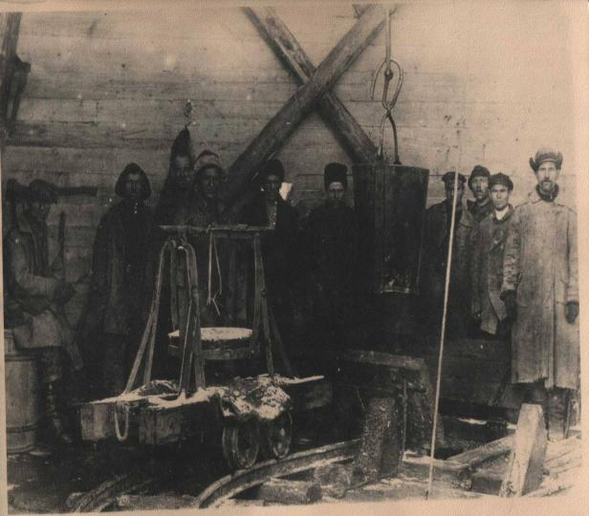
1920 год: создано угольное объединение "Сибуголь", в состав которого вошел Прокопьевский рудник, имевший 8 штолен.

Slide 16
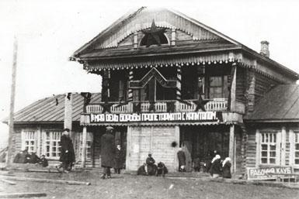
1925 год: начато строительство дворца культуры имени Артёма.

Slide 17
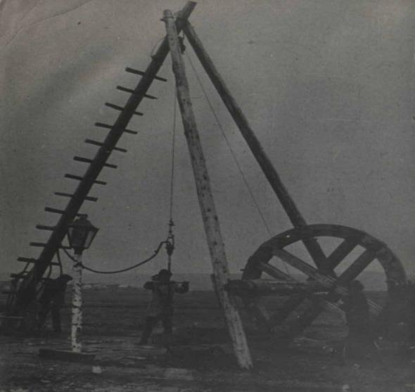
Строительство первой шахты, 1926 г.

Slide 18
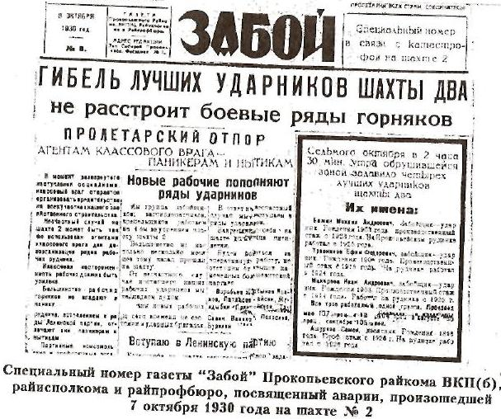
сентябрь 1930 года: вышел первый номер городской газеты "ЗАБОЙ" (ныне газета "Шахтёрская правда").

Slide 19
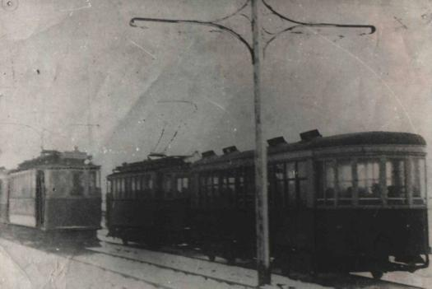
май 1936 года: пущен первый трамвай

Slide 20
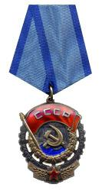
26 июня 1981 года: Указом Президиума Верховного Совета СССР года за большие успехи, достигнутые трудящимися города в хозяйственном и культурном строительстве, развитии угольной промышленности и значительный вклад в обеспечение победы в Великой Отечественной войны город Прокопьевск награжден орденом Трудового Красного Знамени

Slide 21
Наш город небольшой, ему не так много лет, но в нем живут и работают замечательные люди, которые помнят о своем прошлом, совершенствуют настоящее и думают о будущем. Но будущее невозможно без прошлого, без памяти о нем...
Память сердца. Память для всех поколений о знаменательных исторических событиях, о людях, участвовавших в них, о местах их свершения. Они свидетельствуют об исторической преемственности настоящего и минувшего. Они говорят о том, что наш город является частицей огромной России, а горожане – одним из славных отрядов нашего народа.
Наклоните знамена! Преклоните колени! Вспомним всех поименно, Память - долг поколений…

Slide 22
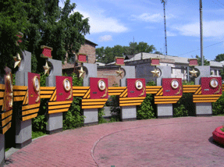
Мемориал «Герои Советского Союза»
В годы Великой Отечественной войны в боевых действиях участвовали более 18 тысяч прокопчан. Как показывает статистика, с полей войны не вернулось домой 6380 наших земляков. Погиб каждый третий. Более 11 тысяч участников Великой Отечественной удостоены высокого звания Героя Советского Союза.

Slide 23
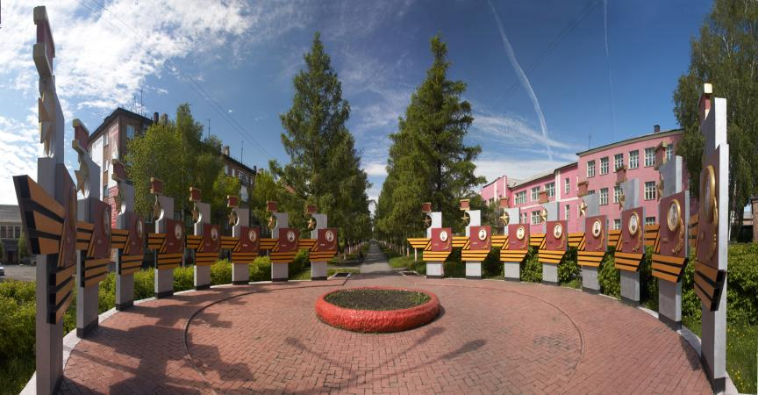

Slide 24
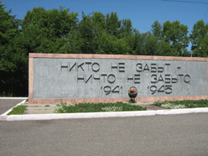
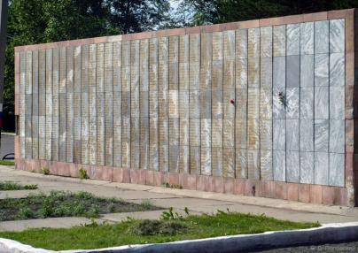
МЕМОРИАЛЬНЫЙ КОМПЛЕКС «ПАМЯТЬ»
Воздвигнут в честь 50-летия Победы, торжественно открыт 22 июня 1995 г.
Памятник представляет собой две прямоугольные стелы длиной 10 м, высотой 3 м, облицованных мраморной плиткой. На плитах высечены имена 4730 прокопчан, погибших на фронтах Великой Отечественной войны.

Slide 25
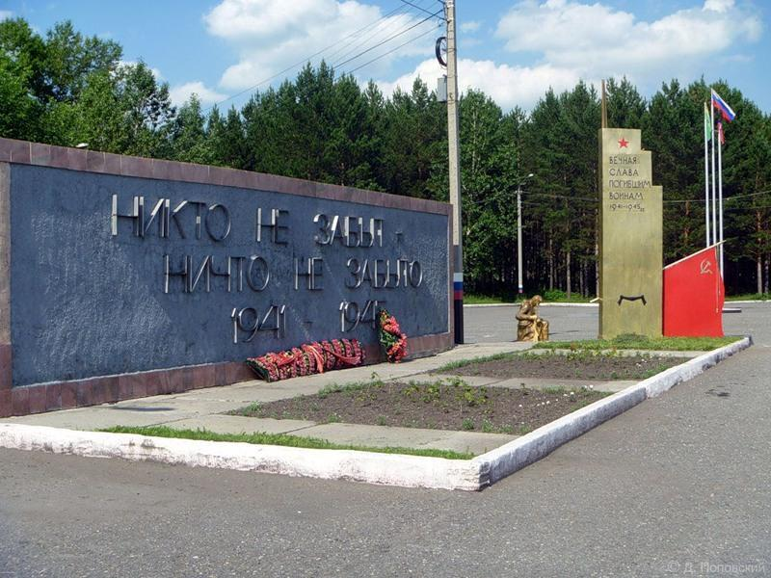

Slide 26
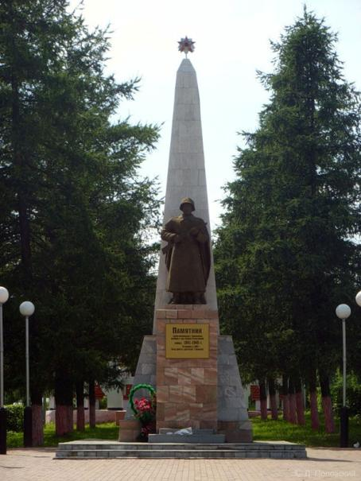
Памятник погибшим комсомольцам

Slide 27
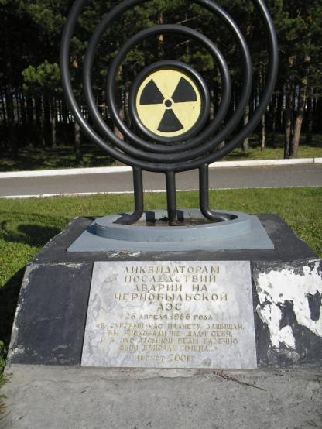
Мемориал жертвам радиационных катастроф

Slide 28
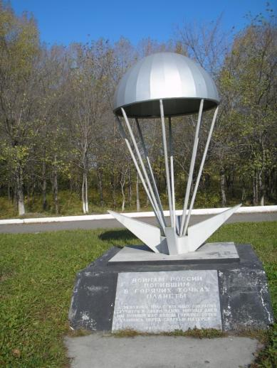
Мемориал в память о погибших прокопчанах в Афганистане, Чечне, Чернобыле.

Slide 29
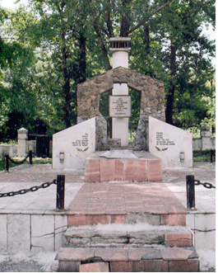
МЕМОРИАЛ В ЧЕСТЬ ВОИНОВ-ИНТЕРНАЦИОНАЛИСТОВ
Расположен по ул. Лебедева,2, у ДК Шахтостроителей. Открыт в 1964 году. Мемориал выполнен из бетона в форме башни высотой около 3 м. Перед башней – арка, сложенная из камня. С двух сторон памятник обрамляют бетонные обелиски со скошенным верхом.

Slide 30
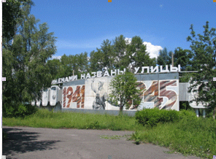
КОМПЛЕКС ПОРТРЕТОВ «ИХ ИМЕНАМИ НАЗВАНЫ УЛИЦЫ ГОРОДА»
Галерея портретов находится на улице Захаренко в районе поселка Зенковский. Комплекс выполнен в форме бетонной стены с портретами людей, чьи имена носят некоторые улицы Прокопьевска. Часть стены состоит из бетонных плит с надписями «1941 – 1945» и изображением воина с пистолетом в руках. Верх стены венчает надпись: «Их именами названы улицы города»

Slide 31
Поговорим о настоящем….
Прокопьевск живет полнокровной жизнью, отсчитывая дни, месяцы, годы нового тысячелетия.
И хотя история освоения нашего края уходит корнями в глубину веков, бурный рост и индустриальное развитие Прокопьевска приходиться именно на наше время!
И Мы гордимся этим!

Slide 32
Их именами гордятся прокопчане
и весь мир
Далеко за пределами города известны имена наших талантливых земляков, творческих коллективов и спортсменов

Slide 33
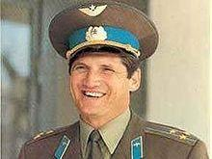
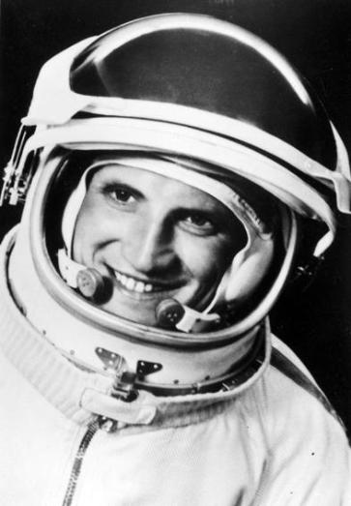
Борис Волынов
В Прокопьевске прошло детство дважды Героя Советского Союза, кавалера двух орденов Ленина, ордена Красной Звезды, золотой медали им. К.Э.Циолковского, космонавта Бориса Волынова.

Slide 34
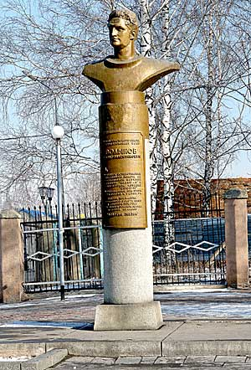
Бюст Б.В. Волынову
В благодарность знаменитому горожанину на площади установлен его бюст, на открытии которого присутствовал сам Борис Валентинович Волынов

Slide 35
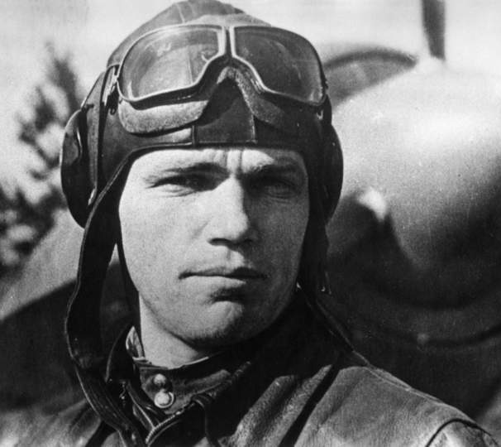
Иван Черных
Этот отважный летчик в небе под Ленинградом повторил подвиг Николая Гастелло и стал первым героем СССР - прокопчанином.

Slide 36
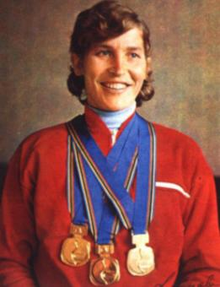

Галина Кулакова
Выпускница Прокопьевского техникума физкультуры, чемпионка Олимпийских игр 1972 и 1976 годов, неоднократная чемпионка Мира и Европы

Slide 37
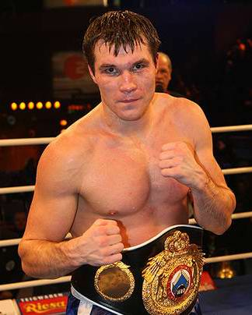
Григорий дрозд
Коренной прокопчанин,
чемпион мира по тайскому боксу, выступающий и сейчас в супертяжелой весовой категории

Slide 38
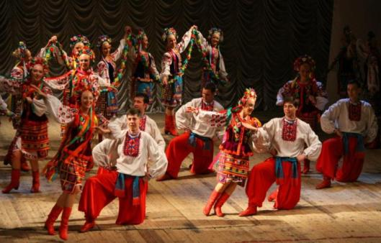
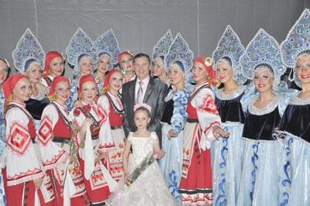
« Сибирские Выкрутасы»
А еще город славен своими традициями. У нас уделяется большое внимание культуре. Многие наши танцевальные ансамбли известны за пределами России. Одним из таких ансамблей является ансамбль "Сибирские выкрутасы".

Slide 39
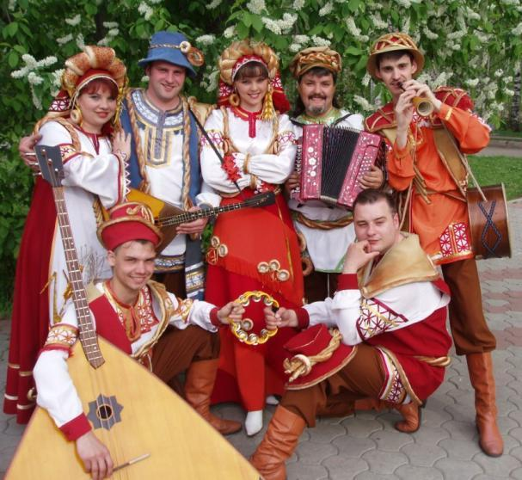
«Скоморохи»
Не менее известным является коллектив "Скоморохи". Оба коллектива объездили огромное количество стран и непременно возвращаются в родной Прокопьевск с призами за конкурсы.
Коллектив "Скоморохи" занесен в книгу рекордов Гиннеса.

Slide 40

Достопримечательности
нашего
города

Slide 41
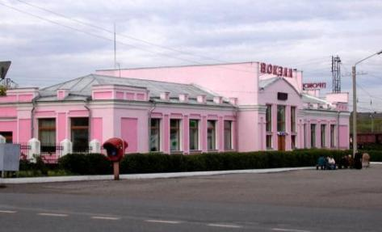
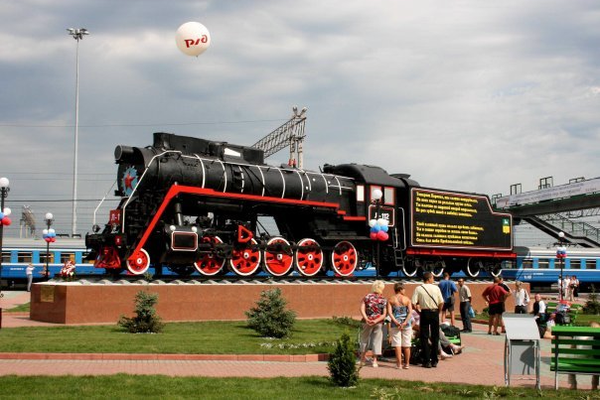
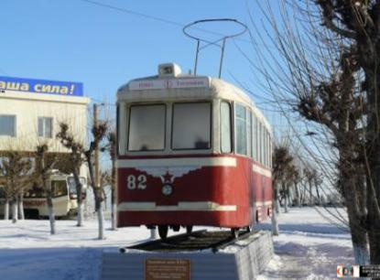
Со временем меняется облик города,
становиться все чище и красивее.

Slide 42
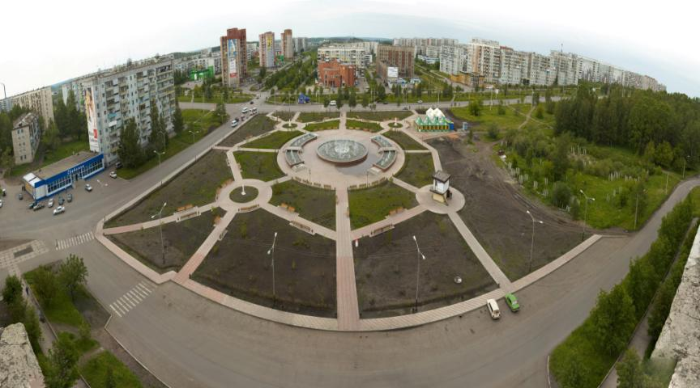
Комплекс фонтана (вид сверху)

Slide 43
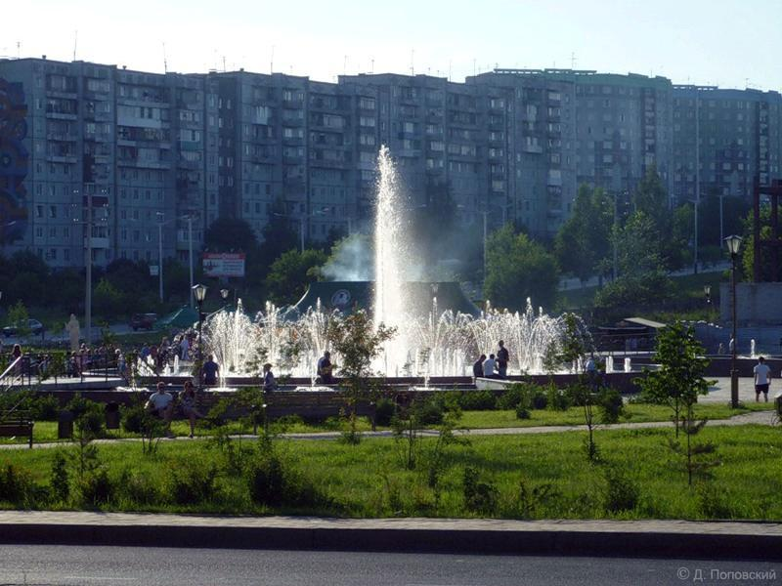

Slide 44
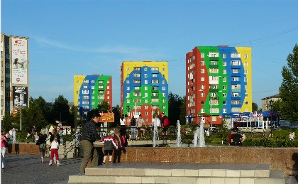

Slide 45
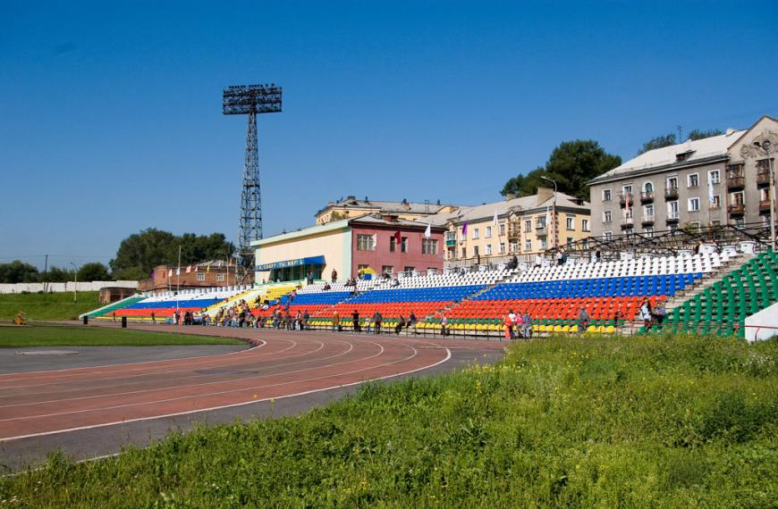
Городской стадион «Шахтёр»

Slide 46
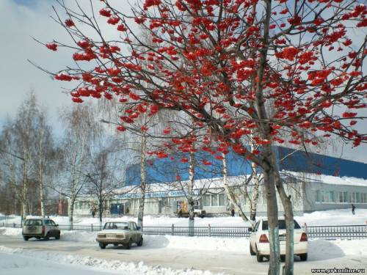
Спортивный комплекс «СНЕЖИНКА»

Slide 47
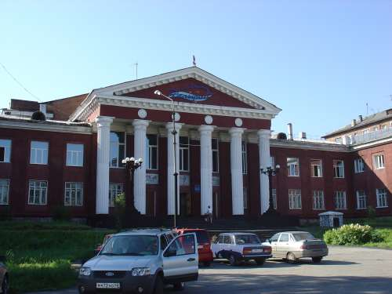
Дворец спорта «ДЕЛЬФИН»

Slide 48
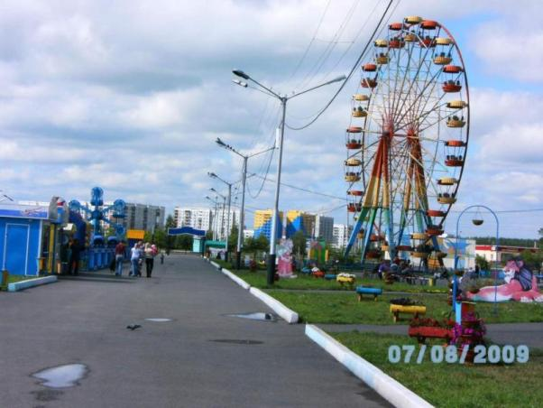
«Солнечный городок»
Всё лето здесь не смолкает здесь детский смех. Красочные карусели и устремлённое ввысь колесо обозрения притягивают к себе не только малышей, но и более старшее поколение.

Slide 49
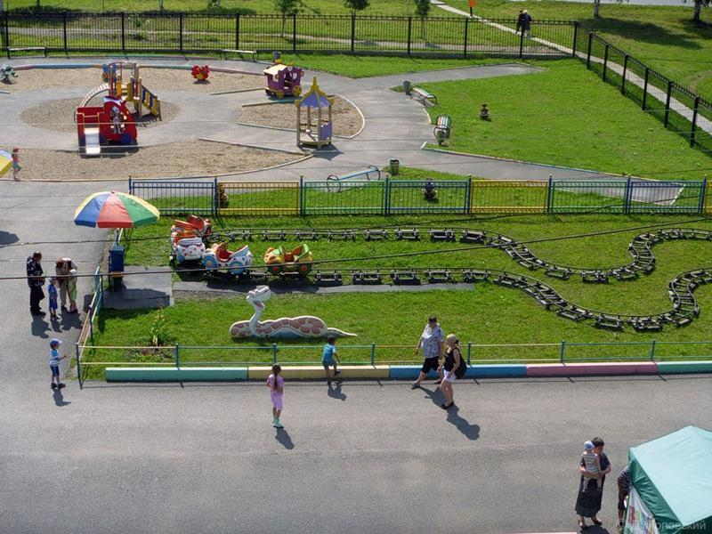

Slide 50


ПАМЯТНИК А.С ПУШКИНУ

Slide 51




Аллея Героев

Slide 52
Все профессии нужны, все профессии важны!
Об этом мы знаем не по наслышке, многим профессиям в скверах и парках установлены памятники, причем самые необычные….
Спорим ни у кого такого нет!!!

Slide 53

Памятник сквер Коммунальщиков

Slide 54

Памятник милиционеру дяде Стёпе

Slide 55

Памятник дворнику

Slide 56

Памятник покорителям земных недр

Slide 57

Монумент « Слава шахтёрскому труду»

Slide 58

Памятник Адаму и Еве

Slide 59

ЦВЕТО- Музыкальный фонтан

Slide 60

Драматический театр

Slide 61


Иоанно-предтеченская церковь
У нас в городе есть церковь Иоанна Предтечи
и храм-памятник погибшим шахтерам г. Прокопьевска, на постройку которого деньги собирал весь город.

Slide 62


Slide 63


А ночной город просто завораживает своей красотой!
Ночной город

Slide 64


Slide 65


Slide 66


Slide 67


Slide 68



Slide 69



Slide 70

Приезжайте в гости к нам, будем очень рады ВАМ!

Slide 71

Спасибо
за
внимание!

